Slide 1

Основы программирования на C#
Занятие №12. Windows Forms

Slide 2
Литература
WPF: Windows Presentation Foundation в .NET 4.5 с примерами на C# 5.0 для профессионалов
Мэтью Мак-Дональд
http://oz.by/books/more10172890.html
http://www.apress.com/9781430243656

Slide 3
Материалы для обучения
https://github.com/bazile/Training Презентации и примеры кода используемые во время занятия
http://belhard.nullptr.ru/ Книги, примеры к ним и другие полезные файлы.

Slide 4
WPF vs Windows Forms
WPF не заменяет, а дополняет Windows Forms
Windows Store приложения для Windows 8.x пишутся с использованием WPF
Технология WPF более сложная в освоении, но дающая больше встроенных инструментов для правильной организации приложений

Slide 5
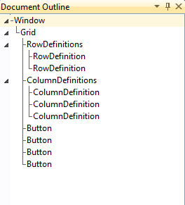
Document Outline
Для упрощения работы с XAML «деревом» в Visual Studio есть окно Document Outline. Вывести его можно из меню View -> Other Windows -> Document Outline. Окно показывает элементы текущего XAML документа в виде дерева. Выбор элемента в дереве выбирает его в визаульном дизайнере и окне свойств.

Slide 6
Ввод данных
TextBox: однострочный текст, пароль, многострочный текст
MaskedTextBox
RichTextBox: многострочный текст с форматированием
NumericUpDown
DateTimePicker

